Slide 1
Obal atomu
PaedDr. Ivana Töpferová
Střední průmyslová škola, Mladá Boleslav, Havlíčkova 456
CZ.1.07/1.5.00/34.0861
MODERNIZACE VÝUKY

Slide 2
Anotace: výuková prezentace v prvním ročníku studia
Předmět: chemie
Ročník: I. ročník SŠ
Tematický celek: obecná chemie
Klíčová slova: obal atomu, elektron, elektronová vrstva, atomový orbital, valenční vrstva, valenční elektrony, kation, anion
Forma: vysvětlování
Datum vytvoření: 19. 8. 2013

Slide 3
OBAL ATOMU
obsahuje záporně nabité elektrony

Slide 4
Elektrony
jsou částice s nejmenším záporným elektrickým nábojem
mají dualistický charakter = chovají se jako elementární částice i jako vlnění (elektromagnetické)
pohybují se v obalu atomu v různých vzdálenostech od jádra (elektronových vrstvách) s různou energií
kvantová teorie popisuje chování a výskyt elektronů v obalu – lze vypočítat oblasti, ve kterých se elektron nachází s pravděpodobností až 95% (orbitaly)

Slide 5
Atomové orbitaly
Atomový orbital – část prostoru v obalu atomu, kde se s největší pravděpodobností vyskytuje elektron
o určité energii
= k přesnějšímu označení stavu elektronu v atomu se používají kvantová čísla
= jeden orbital může obsahovat maximálně dva elektrony, které se liší směrem rotace
Typy orbitalů: s, p , d, f
Tvary: matematické (grafické) vyjádření tohoto prostoru

Slide 6
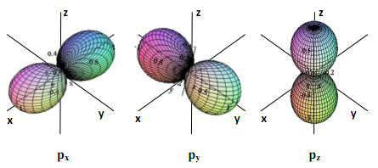
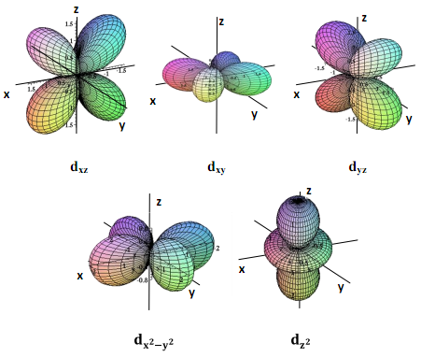
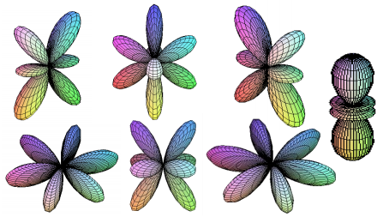
Atomové orbitaly
Obr. 1 Orbital typu s
Obr. 2 Orbitaly typu p
Obr. 3 Orbitaly typu d
Obr. 4 Orbitaly typu f

Slide 7
Elektronové vrstvy
v atomovém obalu byly myšlenkově vytvořeny vrstvy, které se označují arabskými číslicemi 1-7 nebo písmeny K, L, M, N, O, P, Q
v jednotlivých el. vrstvách mají elektrony různou energii, je jich tam různý přesně stanovený počet v různých atomových orbitalech
s rostoucí vzdáleností se zvyšuje energie elektronu, protože slábnou přitažlivé síly mezi ním a protony v atomovém jádře
nejvzdálenější od jádra je valenční vrstva
s valenčními orbitaly, elektrony v ní obsažené jsou valenční elektrony s nejvyšší energií

Slide 8
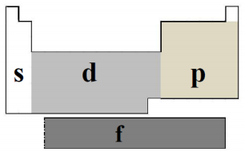
Valenční vrstva a elektrony
valenční vrstva atomu každého prvku je shodná
s označením periody, ve které se nachází
v periodické soustavě
počet valenčních elektronů ve valenční vrstvě daného prvku ve skupině A je shodný s římským číslem této skupiny
podle toho, jak jsou atomové orbitaly v atomech prvků obsazovány elektrony lze prvky rozdělit do bloků: s – prvky
p – prvky
d – prvky
f – prvky
Obr. 5 Periodická soustava prvků

Slide 9
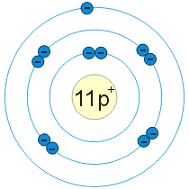
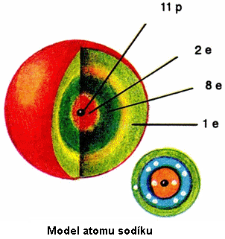
Atom sodíku Na
Obr. 6, 7 Modely atomu sodíku

Slide 10
Vznik iontů
V průběhu chemické reakce mezi atomy může dojít k odtržení jednoho nebo více elektronů z valenční vrstvy nebo naopak může atom přijmout jeden nebo více elektronů do valenční vrstvy:
Vznik kationtu:
atom - e⁻ → kation
Na⁰ - e⁻ → Na⁺
11 e⁻ 10 e⁻
p⁺ 11 p⁺
Vznik aniontu:
atom + e⁻ → anion
Cl⁰ + e⁻ → Cl⁻
17 e⁻ 18 e⁻
17 p⁺ 17 p⁺

Slide 11
Vznik iontů
Obr. 8 Vznik iontů

Slide 12
Procvičování
Kolik elektronů má atom K?
Kolik elektronů má atom Br?
Kolik elektronů má atom Ne?
Kolik elektronů má kation Ca²⁺?
Kolik elektronů má kation Fe³⁺?
Kolik elektronů má anion O²⁻?
Kolik elektronů má anion Cl⁻?
Napište vznik kationtu Ca²⁺.
Napište vznik aniontu N³⁻.

Slide 13
Seznam obrázků:
Obr. 1 až 4 Typy orbitalů. Zdroj: e-chembook.eu [online]. [vid. 20.8.2013]. Dostupné z:
http://www.e-chembook.eu/cz/obecna-chemie/stavba-elektronoveho-obalu#Charakteristika_elektronu
Obr. 5 Periodická soustava prvků. Zdroj: e-chembook.eu [online]. [vid. 20.8.2013]. Dostupné z:
http://www.e-chembook.eu/wp-content/uploads/Periodicka-tabulka.png
Obr. 6 Model atomu sodíku. Zdroj: www.zschemie.euweb.cz [online]. [vid. 20.8.2013]. Dostupné z:
http://www.zschemie.euweb.cz/atomy/atomna.gif

Slide 14
Seznam obrázků:
Obr. 7 Model atomu sodíku. Zdroj: home.tiscali.cz [online]. [vid. 20.8.2013]. Dostupné z:
https://www.google.cz/url?sa=i&rct=j&q=&esrc=s&source=images&cd=&cad=rja&docid=YXT8QSQLlwwvMM&tbnid=YFLepbYD1NXdIM:&ved=0CAUQjRw&url=http%3A%2F%2Fhome.tiscali.cz%2Fchemie%2Fatom.htm&ei=z2YTUoSJN4jLtAaFh4AI&bvm=bv.50952593,d.Yms&psig=AFQjCNGzHz916-SFWL5LNz6k4Wyto7I-fQ&ust=1377089575918372
Obr. 8 Vznik iontů. Zdroj: galenus.cz [online]. [vid. 20.8.2013]. Dostupné z:
http://galenus.cz/img/biochemie/chemie/iontova-vazba.jpg

Slide 15
Použité zdroje:
MACH, J., PLUCKOVÁ, I., ŠIBOR, J. Chemie pro 8. ročník. Úvod do obecné a anorganické chemie. Brno: NOVÁ ŠKOLA, s.r.o., 2010. ISBN 978-80-7289-133-7.
ŠKODA, J., DOULÍK, P. Chemie 8 učebnice pro základní školy a víceletá gymnázia. Plzeň: Fraus, 1.vydání, 2006. ISBN 80-7238-442-2.
FLEMR, V., DUŠEK, B. Chemie I pro gymnázia (obecná anorganická chemie). Praha. SPN, a.s., 2001. ISBN 80-7235-147-8.

